Slide 1
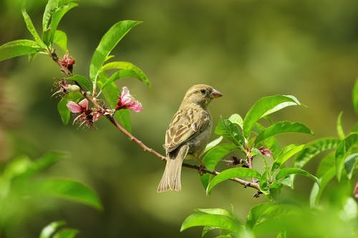
স্বা গ ত ম

Slide 2
পরিচিতি
আবদুল মাবুদ
সহকারী শিক্ষক বিজ্ঞান
শাহ ওয়ালীউল্লাহ ইনস্টিটিউট
জামালখান চট্টগ্রাম
7ম বিজ্ঞান অধ্যায় ১৩ পাঠ 9ও১০

Slide 3
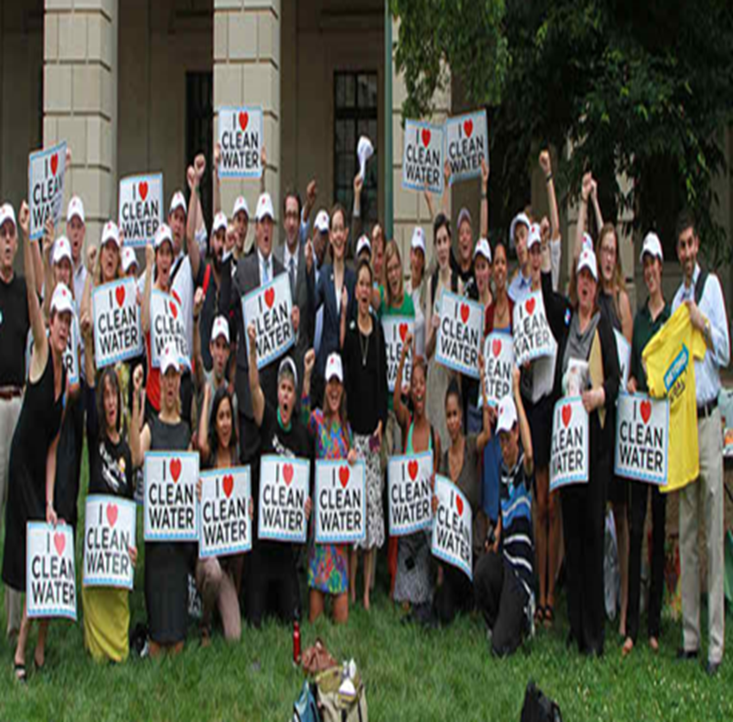
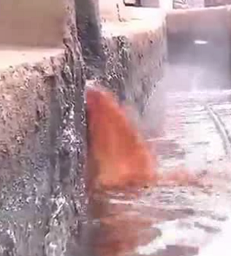
ছবিতে আমরা কী দেখতে পাই ?
পানি দূষণ রোধে সচেতনতা

Slide 4
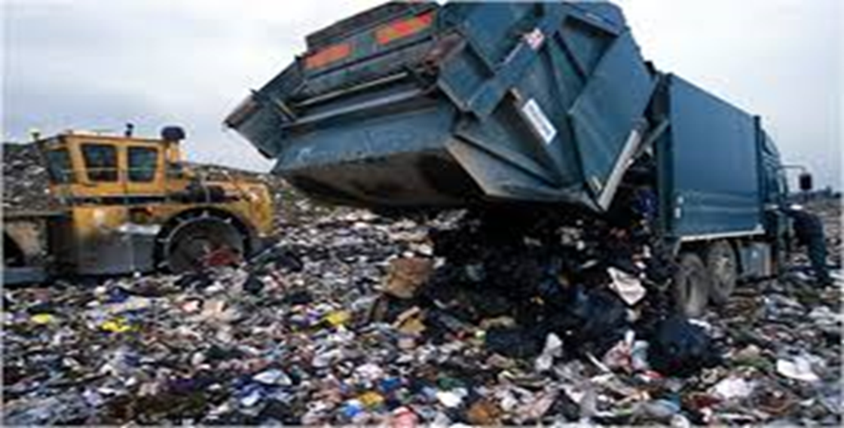
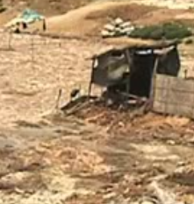
যত্র-তত্র আবর্জনা না ফেলা
নির্ধারিত স্থানে আবর্জনা ফেলা
যত্র-তত্র আবর্জনা না ফেলে নির্ধারিত স্থানে আবর্জনা ফেলাকে কী বলা যায়?
পরিবেশ সংরক্ষণ

Slide 5
পাঠ শেষে শিক্ষার্থীরা ---
১। পরিবেশ সংরক্ষণ কী তা বলতে পারবে।
২। দূষণের প্রভাব ব্যাখ্যা করতে পারবে।
৩। দূষণ প্রতিরোধে করণীয় বিশ্লেষণ করতে পারবে।

Slide 6
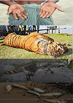
দূষণের প্রভাবে পরিবেশ বিপর্যয় প্রাণির মৃত্যু

Slide 7
মাটি দূষণের প্রভাবঃ
মাটির উর্বরতা হ্রাস ও বুনট (মাটির গঠন) নষ্ট হয়ে মাটি ব্যবহারের অনুপযোগী হয়ে যায়।
মাটিতে মিশ্রিত সার, কীটনাশক ও শিল্প কারখানার বর্জ্য ক্যান্সারের মত ভয়াবহ রোগ সৃস্টি করে।
প্লাস্টিক, পলিথিন, কাঁচ জলাবদ্ধতার সৃস্টি করে।
পানি দূষণের প্রভাবঃ
আমাশয়, ডায়রিয়া, কলেরা, জন্ডিস, টাইফয়েড রোগ হয়।
মাছসহ বিভিন্ন জলজ প্রাণি মারা যায়।

Slide 8
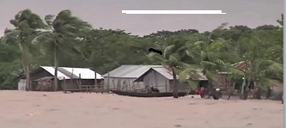
বায়ু দূষণের প্রভাবঃ
শ্বাসকষ্টজনিত রোগসহ ক্যান্সারের মত মারাত্মক রোগ সৃষ্টি।
এসিড বৃষ্টি – মানুষ, জলজ প্রাণি ও বনভূমির ক্ষতি।
পৃথিবীর তাপমাত্রা বৃদ্ধি, জলবায়ু পরিবর্তন।

Slide 9
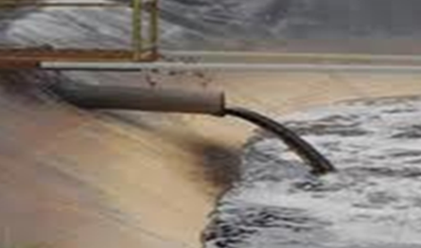
বিভিন্ন কঠিন বর্জ্য,
কলকারখানার অপরিশোধিত বর্জ্য
নালা-নর্দমা বা যেখানে-সেখানে ফেলা যাবে না

Slide 10
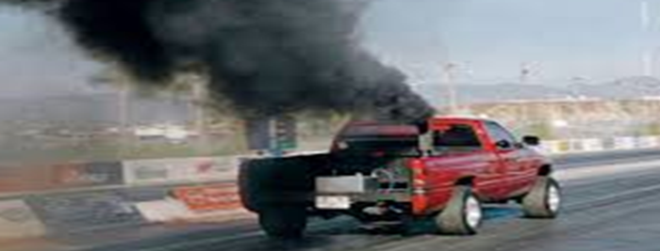
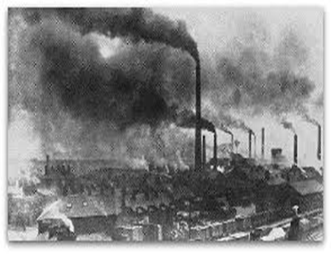
গাড়ীর কালো ধোঁয়া
বন্ধ
করতে
হবে
ইট-ভাটার নির্গত গ্যাস
কলকারখানার নির্গত গ্যাস

Slide 11
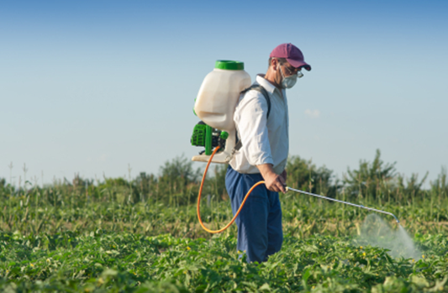
সচেতন
হতে হবে

Slide 12
একক কাজ
সময়ঃ ৫ মিনিট
পরিবেশ দূষণ রোধে আমরা নিজেরা যেসব সচেতনতামূলক কাজ করতে পারি তার একটি তালিকা করি।

Slide 13
দূষণ প্রতিরোধ ও পরিবেশ সংরক্ষণে ---
যা থেকে বিরত থাকতে হবে | যা করতে হবে
কাঁচ, পলিথিন, প্লাস্টিক, রাসায়নিক সার, কীটনাশক ব্যবহার | পাটজাত দ্রব্য ও জৈব সার ব্যবহার
যেখানে-সেখানে মল-মূত্র ত্যাগ ও ময়লা-আবর্জনা ফেলা | নির্ধারিত স্থানে মল-মূত্র ত্যাগ ও ময়লা-আবর্জনা ফেলা
শিল্প-কারখানার অপরিশোধিত বর্জ্য ও কালো ধোঁয়া নির্গমন | আধুনিক প্রযুক্তির দ্বারা পরিশোধন ও ধোঁয়া দূষণমুক্ত করা

Slide 14
মূল্যায়ন
১। রাসায়নিক সার দূষণ ঘটায় কোনটির ?
ক) মাটি খ) পানি গ) বায়ু ঘ) মাটি ও পানি
২। কল-কারখানার গ্যাস ও কালো ধোঁয়া প্রতিরোধে করণীয়-
i. আধুনিক প্রযুক্তির ব্যবহার
ii. মেয়াদ উত্তীর্ণ যন্ত্রপাতি পরিহার
iii. জনসচেতনতা সৃষ্টি
কোনটি সঠিক? ক)i ও ii খ)i ও iii গ)ii ও iii ঘ)i, ii ও iii

Slide 15
বাড়ীর কাজ
মাটি, পানি ও বায়ু দূষণের প্রভাব এবং দূষণ প্রতিরোধে করণীয়সমূহ লিখ।

Slide 16
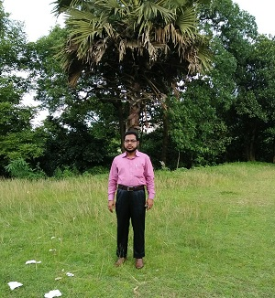
ধন্যবাদ

